Slide 1
TOÁN 3
Em vui học toán

Slide 2
Khởi động

Slide 3
Luyện tập

Slide 4

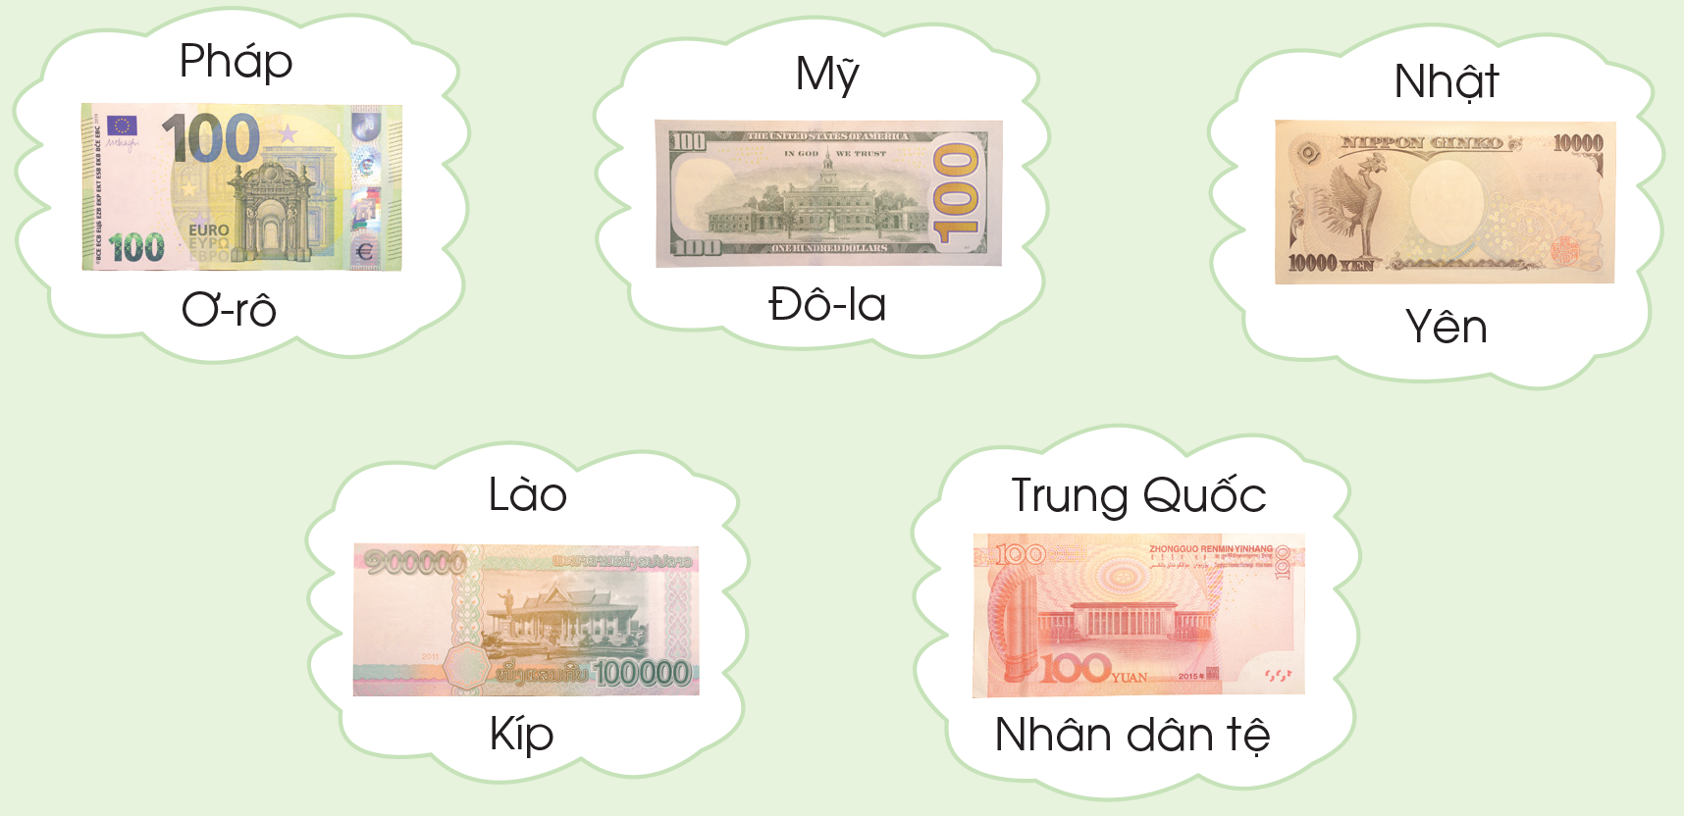
a) Quan sát và gọi tên tờ tiền của mỗi quốc gia sau:

Slide 5
Hãy chia sẻ với các bạn về tờ tiền của một quốc gia khác mà em biết

Slide 6
Thực hiện các hoạt động sau:
Thảo luận những vấn đề cần thu thập số liệu liên quan đến các bạn lớp em.
Các môn thể thao ưa thích;
Món ăn ưa thích;
Phương tiện đến trường;
...

Slide 7
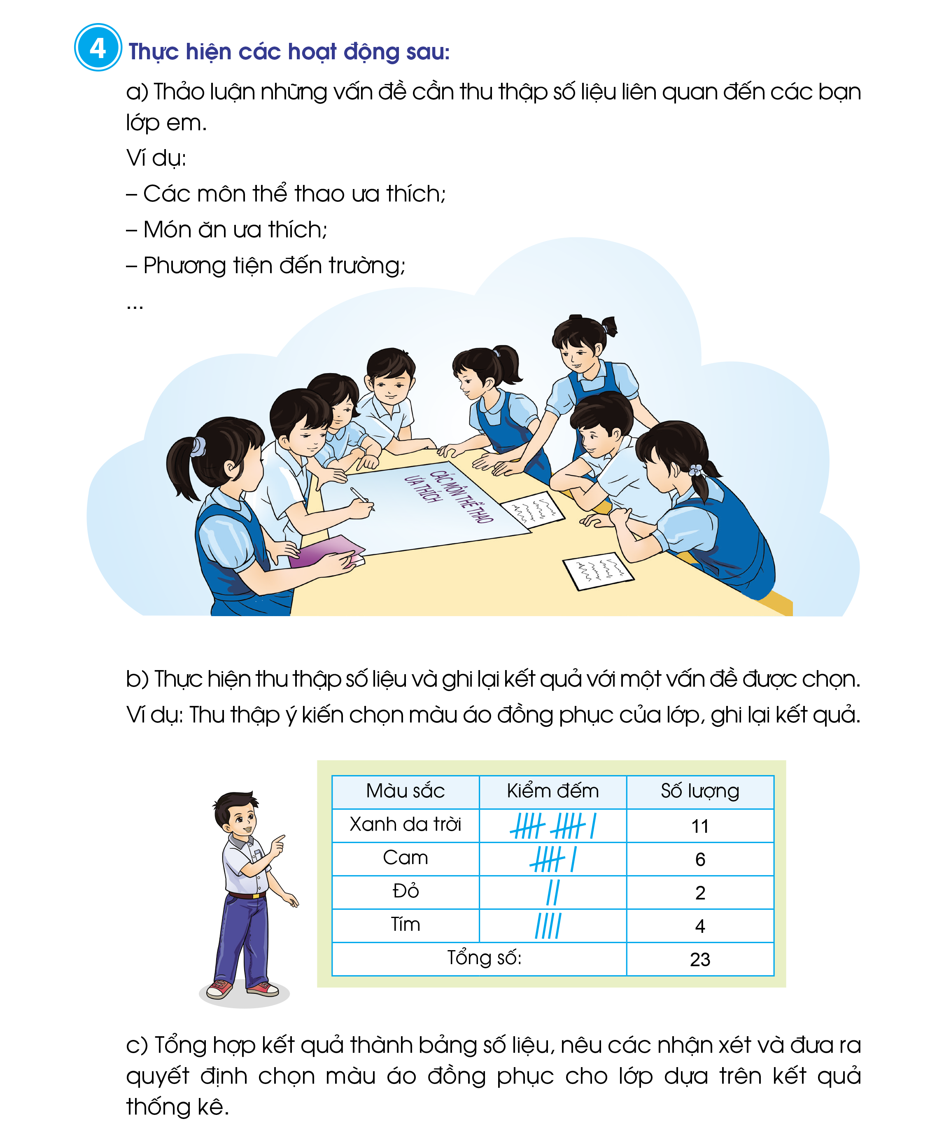
Thực hiện các hoạt động sau:

Slide 8
Dặn dò

